Slide 1
Komparativní politika
Komparativní analýza bezpečnostní politiky 4. 3. 2024
Vendula Divišová, FSS MU, vendula.divisova@mail.muni.cz

Slide 2
Struktura
Co je to komparativní politika
Vývoj disciplíny komparativní politika
Typy komparativních studií (dle počtu případů a množství proměnných)
Metodologie komparativní politiky
Metody využitelné pro srovnávací analýzu politiky
Základní logika komparace (Komparativní metoda)

Slide 3
Co je to komparativní politika?
komparace hlavní metodou výzkumu v politické vědě
srovnávací politika jako specifická disciplína v rámci politologie
oblast zájmu: politické struktury, aktéři a procesy
cílem:
popsat podobnosti a odlišnosti, vytváření typologií, taxonomií
vysvětlit podobnosti a odlišnosti
predikovat podobnosti i odlišnosti napříč pol. systémy

Slide 4
Co je to komparativní politika?
komplexita komparativních analýz:
různé úrovně (jednotky) analýzy (země, regiony, sub-státní jednotky… )
různé dimenze - prostor, funkce, čas
počet případů - malé i velké N
typ dat - kvalitativní i kvantitativní
logika komparace (účel výzkumného designu) - podobnosti x odlišnosti

Slide 5
Typy komparativní politiky
Tři tradice komparativní politiky:
Empirická - studium jednotlivých zemí (případů)
Metodologická – jak provádět komparativní analýzu → pravidla a standardy
Analytická – kombinace empirického výzkumu a metody, cílem vysvětlovat

Slide 6
Vývoj komparativní politiky (co srovnáváme?)
Před WWII – analýza státu a jeho institucí, studium oficiálních dokumentů
30. až 60. léta 20. st. – „zlatý věk“– behaviorální revoluce
posun od institucí, zkoumání politiky v praxi
rozšíření geografického a časového záběru
→ důraz na obecnější koncepty (politické systémy)
Od konce 60. let - proti-reakce – posun v obsahu i metodologii
návrat ke státu a institucím
teorie středního dosahu, zúžení geografického dosahu
případové studie
teorie racionální volby
Malé N /
Případové studie
Velké N / Statistická šetření
Malé N / Případové studie
Případové studie
Komparativní metoda
Process-tracing
QCA

Slide 7
Metodologie komparativní politiky
komparativní politika jako přístup (x specifická metoda) → využívá různé metody
Jaké existují základní metody v sociálněvědním výzkumu? (design)
Experiment
Statistické šetření
Komparativní metoda
Případová studie
Které metody lze využít za účelem komparace?
výběr metody - závisí zejména na účelu výzkumu a počtu případů

Slide 8
Metody komparativní analýzy
Konfigurativní přístup - malý počet případů, hluboké porozumění
Statistický přístup - velký počet případů, malé množství proměnných
→ základní kompromis – komplexnost x zobecnitelnost
Typy komparativních studií
Výzkum jednotlivých zemí
Proces a instituce
Vytváření typologií nebo taxonomií
Regionální statistické analýzy
Globální statistické analýzy

Slide 9
Metody komparativní analýzy
Typy komparace
Prostorové (cross-sectional)
Funkční (cross-organizational / cross-process)
Časové (longitudinal)
Kombinace prostorového a časového srovnání

Slide 10
Metody komparativní analýzy
Případová studie (jeden nebo několik případů)
Komparativní případová studie
Process-tracing
Komparativní metoda
Metoda shody
Metoda odlišnosti
Metoda souvisejících kolísání
Kvalitativní komparativní analýza (QCA)
Statistické šetření

Slide 11
Metodologie komparativní politiky
konečným cílem je vysvětlení = hledání kauzality
spojení teorie s daty (důkazy) prostřednictvím (systematické) komparace
výběr metody (výzkumný design) závisí na výzkumné otázce / účelu výzkumu
teorie
tvrzení o vztahu jevů/proměnných
nezávislá proměnná X → závislá proměnná Y
cílem vysvětlit rozdíly v závislé proměnné (v rámci jednoho systému x napříč systémy)

Slide 12
Metodologie komparativní politiky
Komparativní metoda
„mostem“ mezi výzkumnou otázkou a odpovědí
systematicky a empiricky zkoumá vztahy mezi proměnnými
role kvazi-experimentu (vztah X a Y za současné kontroly Z)
základní problém: malý počet případů + mnoho proměnných
„An analytical effort to exploit similarities and differences between political units as a basis for developing theory, testing hypothesis, inferring casuality, and produce realiable generalizations“ (Schmitter, 1991

Slide 13
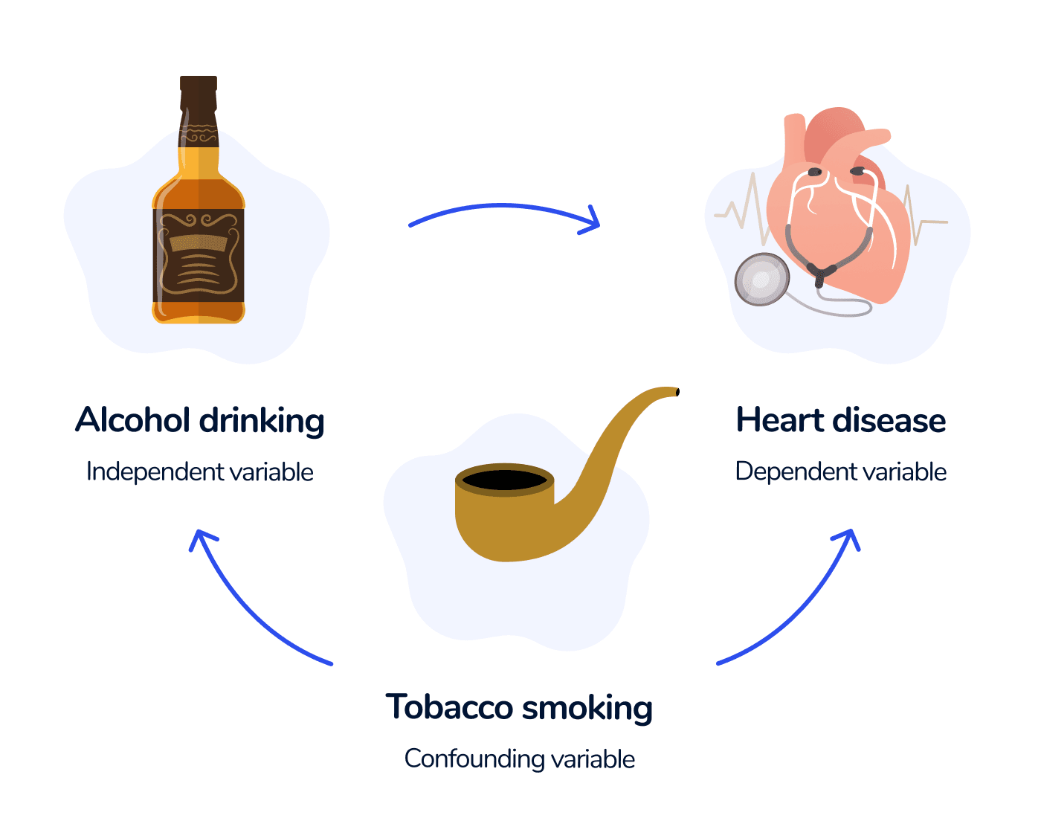
Základní logika komparace
Podstatou komparativní metody je:
Maximalizovat experimentální odchylku (varianci)
Minimalizovat chybovou odchylku
Kontrolovat ostatní proměnné

Slide 14
Komparativní metoda a výběr případů
komparativní design - méně případů, ale pečlivě zvolené
základní kritéria výběru případů:
zkoumaný teoretický vztah (výzkumná otázka)
dostupná data
zkoumání podobností anebo odlišností → 2 základní výzkumné designy (ideální typy)
Nejpodobnější systémy (MSSD, most similar systems design)
Nejodlišnější systémy (MDSD, most different systems design)

Slide 15
Komparativní metoda a výběr případů
Metoda rozdílu (MSSD)
Metoda souhlasu (MDSD)
případy se liší buď v X či Y (typicky změny v závislé proměnné)
ostatní proměnné (kontext) shodné
= umožňuje kontrolovat vliv vnějších proměnných
cílem vyloučit možné příčiny (pokud nejsou přítomné ve všech případech)
hledá podobné vztahy mezi X a Y navzdory měnícímu se kontextu
existence nebo absence jevu (konsistentní hodnota závislé proměnné)
hledání jedné podmínky Y, za které dochází k X

Slide 16
Metodologie komparativní politiky
Interní validita
Externí validita
míra důvěry v to, že testovaný kauzální vztah není ovlivňován jinými proměnnými
otázka kontroly vnějších proměnných = vyloučení alternativních vysvětlení
obvykle vyšší u designu s malým N
otázka aplikovatelnosti výsledků na širší kontext (zobecnění výsledků)
přenositelnost na jiné subjekty, situace, časové období…
zvyšuje se s počtem případů

Slide 17
Metodologie komparativní politiky
Jak vytvořit vhodný design výzkumu v rámci komparativní analýzy politiky?
co je účelem výzkumu? (výzkumná otázka - deskripce x explanace)
existuje dostatečný teoretický rámec pro identifikaci vhodných proměnných? (závislé x nezávislé x kontrolní)
jaká jsou dostupná data? (jaké případy? kvalitativní x kvantitativní data? pro jaké časové období)
jaké mám dovednosti v oblasti výzkumných metod?

Slide 18
Cvičení
cíl - vytvořit design výzkumu za použití komparace
výzkumný problém - efektivita boje proti násilnému extremismu v Evropě
jak konceptualizovat?
jaká metoda?
jaké případy?
jaké proměnné?

Slide 19
Kontrolní otázky?
Jaký je rozdíl mezi komparativní metodou (jako jedním ze základních designů) a (obecnou) komparací (komparativní analýzou)?
Jaké metody jsou v komparativní politice využívány?
Jaké existují typy komparativních studií?
V čem spočívá logika komparativní metody? (metoda shody x rozdílnosti)

